Slide 1
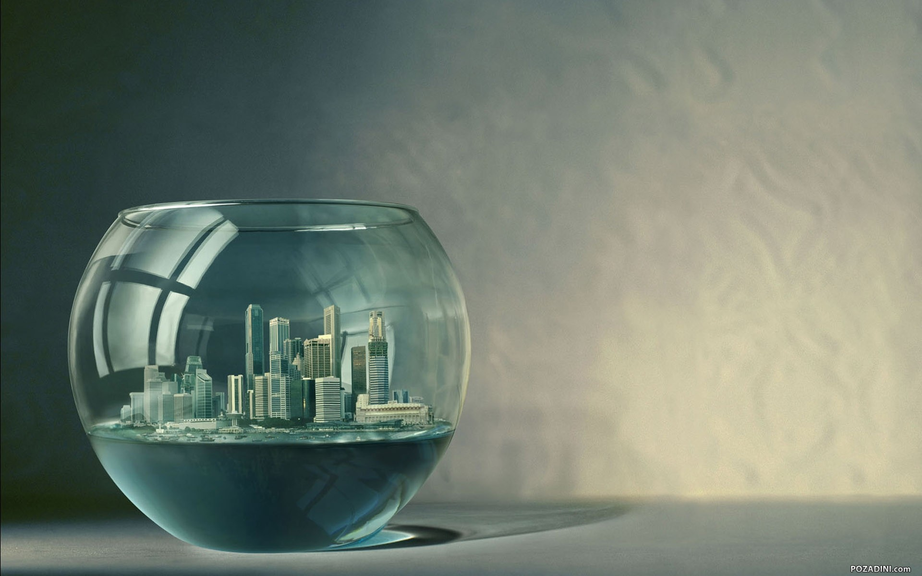
De stad van de toekomst
Les 3
XXXXX Lyceum
VWO 5 Aardrijkskunde

Slide 2
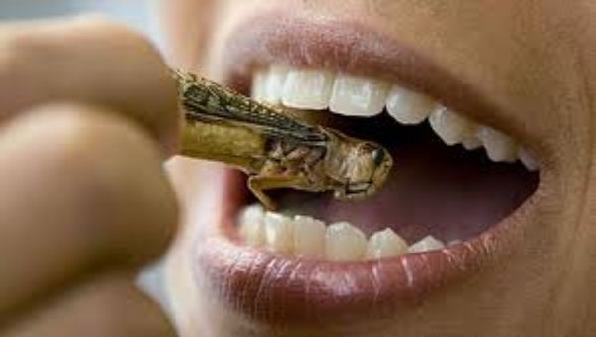
Huiswerk: jij in 2025?
Vooruitkijken is van alle tijd:
https://www.youtube.com/watch?v=J-BJcyYRbJM
Een dag uit je leven in 2025: hoe ziet dat er uit? Schets een wenselijke toekomst
  Waar woon je?
  Wat doe je?
  Welke trends beïnvloeden jouw leven?
  Wat is er NIET (het is immers een wenselijk beeld)?

Slide 3




Economische voorspoed,
kleine klimaatverandering
Economische voorspoed, grote klimaatverandering
Economische crisis, kleine klimaatverandering
Economische crisis, grote klimaatverandering
‘Business As Usual’??
‘Technological
Fix’??
‘Sustainable
Society’??
‘Edge of disaster’??

Slide 4
Opdracht
Maak een duo/groepje (minimaal 1 jongen en 1 meisje)
Maak een filmpje over je wenselijke toekomst van 2025
  Gebruik de info uit je huiswerk: hoe verwacht jij dat 2025 er uit ziet?
  Gebruik (overgenomen of zelfgemaakte) icoontjes die symbool staan voor de trends.
    Economisch herstel of economische crisis?
    Meer of minder klimaatverandering?
    Meer samenwerking of meer individuele vrijheid?
    Smart oplossingen en/of creativiteit?
  Teken of schrijf er zelf dingen bij.
  Leg je verhaal in een logische volgorde.
  Benadruk als je wilt met pijlen en ☺ smileys
  Bedenk er een paar verbindende zinnen bij als ‘voice over’
  Neem je filmpje op!
Examenprogramma noemt dit:
‘Actuele ruimtelijke en sociaal economische vraagstukken’

Slide 5

Terugblik op het afgelopen uur
Kennis:
Ik weet nu………………….
Vaardigheden:
Ik kan nu……………………
Ik vind nu…………………..
Wat ik me afvraag……….

Slide 6
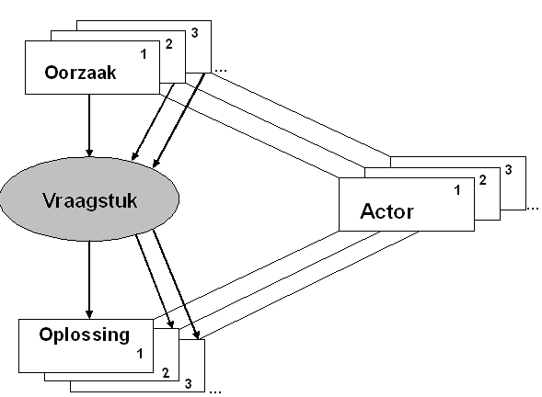
Terugblik op de drie lessen
‘Weet ik veel’
Ja, je weet veel!
Gebruik je voorkennis en voorstellingsvermogen
‘Soms moet je terugkijken om vooruit te komen’
Kennis over het heden en verleden helpt bij denken over de toekomst
‘I would only want to know my future, if I can still influence it”.
Nu
toekomst
Hier heb jij invloed!

